Slide 1
Tecnologia dos Materiais
Aula 3 – Estrutura Cristalina

Slide 2
Estrutura Cristalina
Por que estudar?
Estrutura Cristalina
As propriedades de alguns materiais estão diretamente associadas à sua estrutura cristalina (ex: magnésio e berílio que têm a mesma estrutura se deformam muito menos que ouro e prata que têm outra estrutura cristalina)
Todos os metais, muitas cerâmicas e alguns polímeros formam estruturas cristalinas em condições normais de solidificação

Slide 3
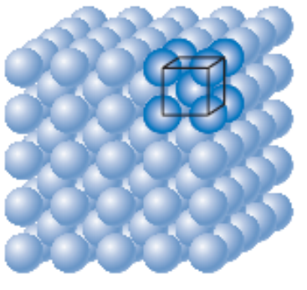
Estrutura Cristalina
ARRANJAMENTO ATÔMICO
Estrutura Cristalina
Os materiais sólidos podem ser classificados em cristalinos ou não-cristalinos de acordo com a regularidade na qual os átomos ou íons se dispõem em relação à seus vizinhos.
Material cristalino é aquele no qual os átomos encontram-se ordenados sobre longas distâncias atômicas formando uma estrutura tridimensional que se chama de rede cristalina.

Slide 4
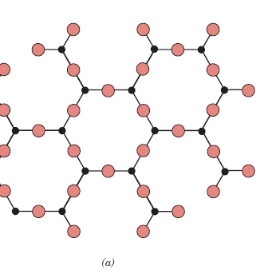
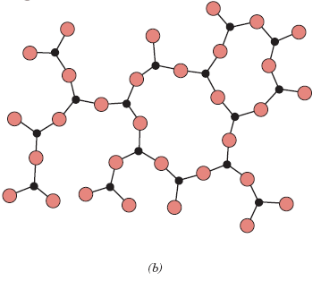
Estrutura Cristalina
ARRANJAMENTO ATÔMICO
Estrutura Cristalina
Materiais não-cristalinos ou amorfos não existe ordem de longo alcance na disposição dos átomos
cristalino versus não-cristalino
SiO₂ cristalino
SiO₂ vítreo
Obs: SiO₂ - dióxido de silício (sílica)

Slide 5
Estrutura Cristalina
ARRANJAMENTO ATÔMICO
Estrutura Cristalina
As propriedades dos materiais sólidos cristalinos depende da estrutura cristalina, ou seja, da maneira na qual os átomos, moléculas ou íons estão espacialmente dispostos.
Há um número grande de diferentes estruturas cristalinas, desde estruturas simples exibidas pelos metais até estruturas mais complexas exibidas pelos cerâmicos e polímeros.

Slide 6
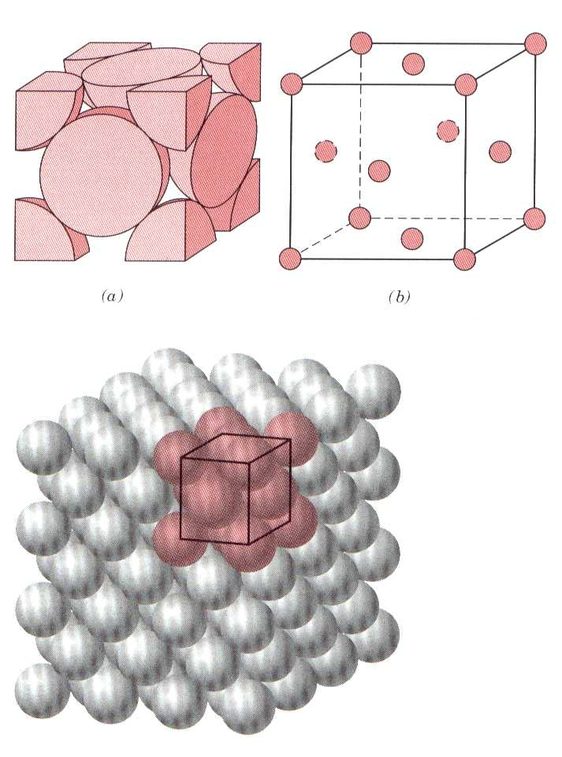
CÉLULA UNITÁRIA
Consiste num pequeno grupos de átomos que formam um modelo repetitivo ao longo da estrutura tridimensional (analogia com elos da corrente)
Estrutura Cristalina
A célula unitária é escolhida para representar a simetria da estrutura cristalina.
Obs: Os átomos são representados como esferas rígidas

Slide 7
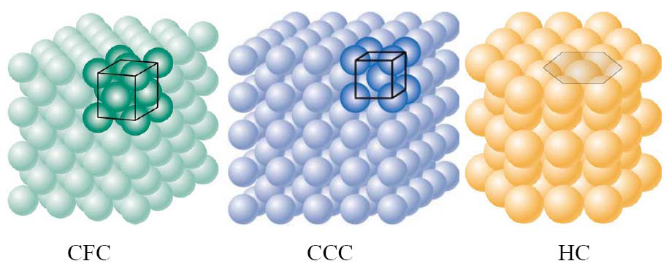
ESTRUTURA CRISTALINA DOS METAIS
Como a ligação metálica é não-direcional não há restrições quanto ao número e posições dos vizinhos mais próximos.
Estrutura Cristalina
Então, a estrutura cristalina dos metais têm geralmente um número grande de vizinhos e alto empacotamento atômico.
Três são as estruturas cristalinas mais comuns em metais: Cúbica de corpo centrado, cúbica de face centrada e hexagonal compacta.

Slide 8
SISTEMA CÚBICO
Os átomos podem ser agrupados dentro do sistema cúbico em 3 diferentes tipos de repetição.
Estrutura Cristalina
Cúbico simples
Cúbico de corpo centrado
Cúbico de face centrada
CS
CFC
CCC

Slide 9
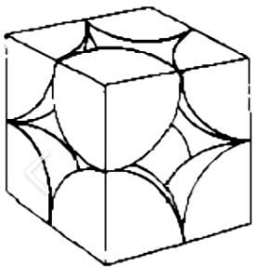
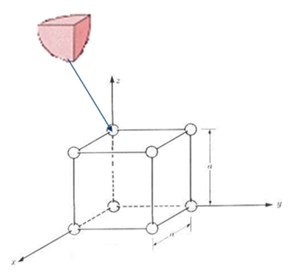
SISTEMA CÚBICO
ESTRUTURA CÚBICA SIMPLES
Estrutura Cristalina
Apenas 1/8 de cada átomo cai dentro da célula unitária, ou seja, a célula unitária contém apenas 1 átomo.
Essa é a razão que os metais não cristalizam na estrutura cúbica simples (devido ao baixo empacotamento atômico).
O Fator de Empacotamento para uma Estrutura Cúbica Simples é 0,52

Slide 10
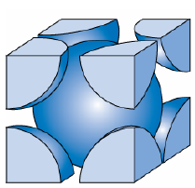
SISTEMA CÚBICO
ESTRUTURA CÚBICA DE CORPO CENTRADA (CCC)
Estrutura Cristalina
Na Estrutura Cúbica de Corpo Centrado cada átomo dos vértices do cubo é dividido com 8 células unitárias;
Já o átomo do centro pertence somente a sua célula unitária;
Cada átomo de uma estrutura CCC é cercado por 8 átomos adjacentes;
Há 2 átomos por célula unitária na estrutura CCC;
O Fator de Empacotamento para uma Estrutura Cúbica de Corpo Centrado é 0,68;
O Fe, Cr, W cristalizam em CCC.

Slide 11
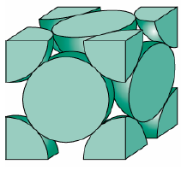
SISTEMA CÚBICO
ESTRUTURA CÚBICA DE FACE CENTRADA (CFC)
Estrutura Cristalina
Na Estrutura Cúbica de Face Centrada cada átomo dos vertices do cubo é dividido com 8 células unitárias;
Já os átomos das faces pertencem somente a duas células unitárias;
Cada átomo de uma estrutura CFC é cercado por 12 átomos adjacentes;
Há 4 átomos por célula unitária na estrutura CFC;
O Fator de Empacotamento para uma Estrutura Cúbica de Face Centrada é 0,74;
É o sistema mais comum encontrado nos metais (Al, Fe, Cu, Pb, Ag, Ni,...).

Slide 12
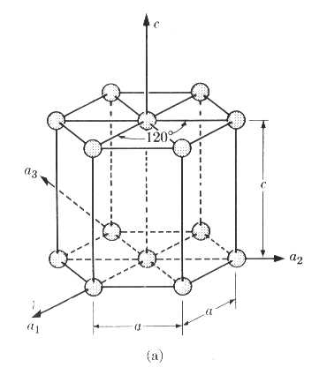
SISTEMA HEXAGONAL
ESTRUTURA HEXAGONAL SIMPLES
Estrutura Cristalina
Os metais não cristalizam no sistema hexagonal simples porque o fator de empacotamento é muito baixo;
Entretanto, cristais com mais de um tipo de átomo cristalizam neste sistema.

Slide 13
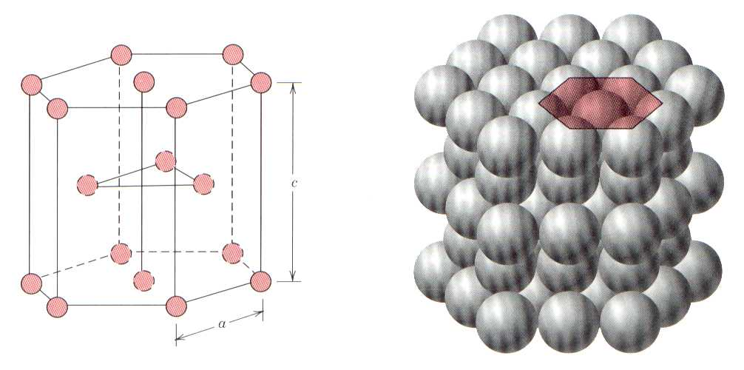
SISTEMA HEXAGONAL
ESTRUTURA HEXAGONAL COMPACTA
Estrutura Cristalina
6 átomos inteiros por célula unitária.
O fator de empacotamento é o mesmo da CFC, ou seja, 0,74.
O sistema Hexagonal Compacto é mais comum nos metais (ex: Mg, Zn);

Slide 14
POLIMORFISMO OU ALOTROPIA
Estrutura Cristalina
Alguns metais e não-metais podem ter mais de uma estrutura cristalina dependendo da temperatura e pressão. Esse fenômeno é conhecido como polimorfismo.
Geralmente as transformações polimorficas são acompanhadas de mudanças na densidade e mudanças de outras propriedades físicas.

Slide 15
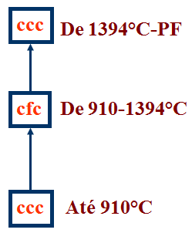
POLIMORFISMO OU ALOTROPIA
Estrutura Cristalina
ALOTROPIA DO FERRO
Na temperatura ambiente, o Ferro têm estrutura CCC, fator de empacotamento de 0,68 e um raio atômico de 1,241Å;
A 910°C, o Ferro passa para estrutura CFC, fator de empacotamento de 0,74 e um raio atômico de 1,292Å.
A 1394°C o ferro passa novamente para CCC.

Slide 16
POLIMORFISMO OU ALOTROPIA
Estrutura Cristalina
ALOTROPIA DO TITÂNIO
FASE α
Existe até 883ºC;
Apresenta estrutura hexagonal compacta;
É mole.
FASE β
Existe a partir de 883ºC;
Apresenta estrutura CCC;
É dura.

Slide 17
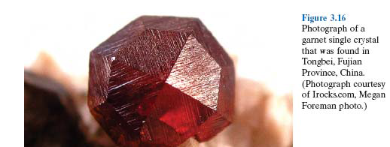
MATERIAIS CRISTALINOS
Estrutura Cristalina
Monocristal
Quando o arranjo periódico e repetido de átomos é perfeito ou se estende ao longo da totalidade da amostra, sem interrupção.
Todas as células unitárias se ligam da mesma maneira e possuem a mesma orientação.

Slide 18
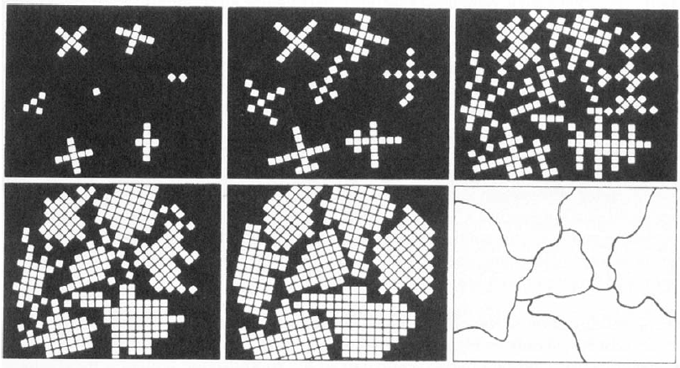
MATERIAIS CRISTALINOS
Policristal:
Estrutura Cristalina
Material composto por muitos cristais pequenos ou grãos.

Slide 19
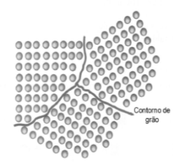
MATERIAIS CRISTALINOS
Estrutura Cristalina
Grão é a parte do material no qual o arranjo de átomos é praticamente idêntico;
O contorno de grão corresponde à região que separa dois ou mais grãos de orientação diferente. É uma área estreita, provavelmente da largura de alguns poucos átomos

Slide 20
MATERIAIS CRISTALINOS
Estrutura Cristalina
O tamanho do grão é um fator importante para avaliar as propriedades mecânicas de um material policristalino, em especial a dureza, a resistência à corrosão e o limite de escoamento.
O material com grãos mais finos possui maior dureza e resistência mecânica do que um material com grãos grosseiros, pois os primeiros possuem maior número de contornos de grão.

Slide 21
MATERIAIS CRISTALINOS
Os contornos de grão são barreiras que dificultam a movimentação das discordâncias, pois uma discordância não consegue atravessá-los. Grãos tem orientações cristalinas diferentes. Assim sendo, uma discordância que tentasse passar de um grão A para dentro de um outro grão B teria de alterar sua direção de movimentação.
Estrutura Cristalina
É um defeito linear ou unidimensional em torno do qual alguns dos átomos estão desalinhados;
A presença deste defeito (discordâncias) é a responsável pela deformação, falha e ruptura dos materiais;
Materiais com grãos menores são mais duros e mais resistentes.

